Slide 1
"профессия моей сестры»
Выполнил ученик
4 В класса МАОУ НОШ №21
г. Южно-Сахалинска
Сульдин Иван

Slide 2
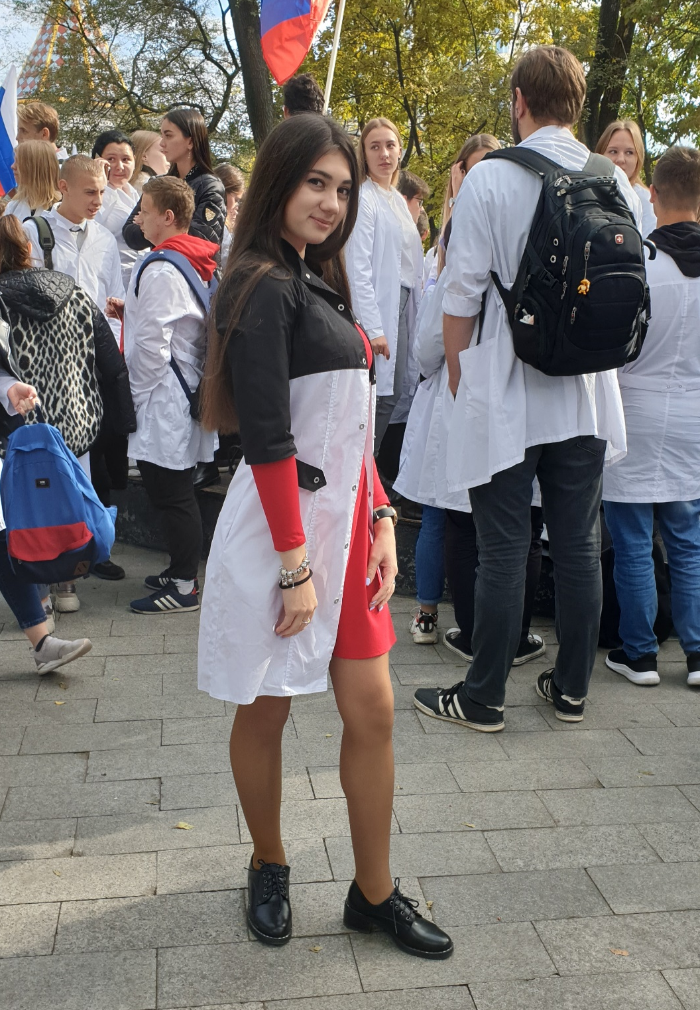
Мою сестру зовут Дарья, она медицинская сестра. Еще когда она была такого возраста как я, она хотела быть врачом, но не простым врачом, а ветеринаром. Но так как здоровье не позволило быть врачом животных, моя сестра твердо решила, что ей быть врачом - для людей.

Slide 3
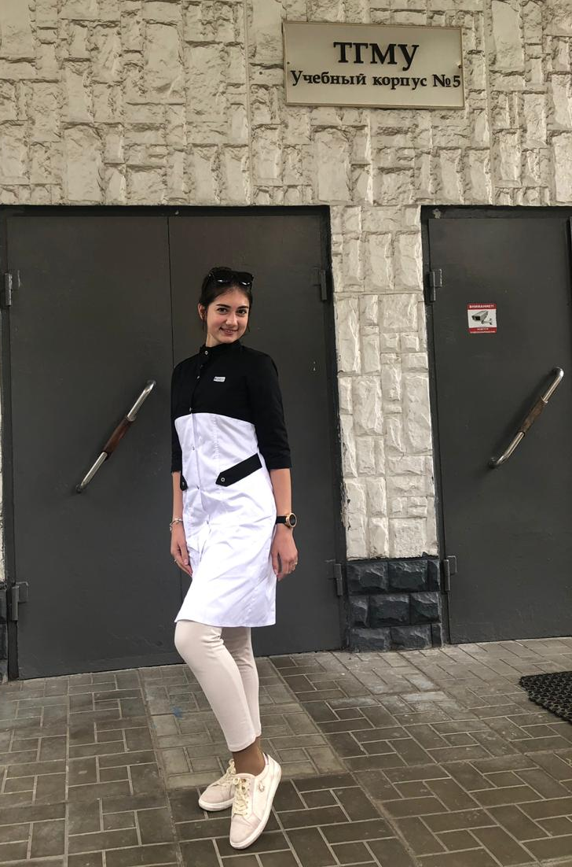
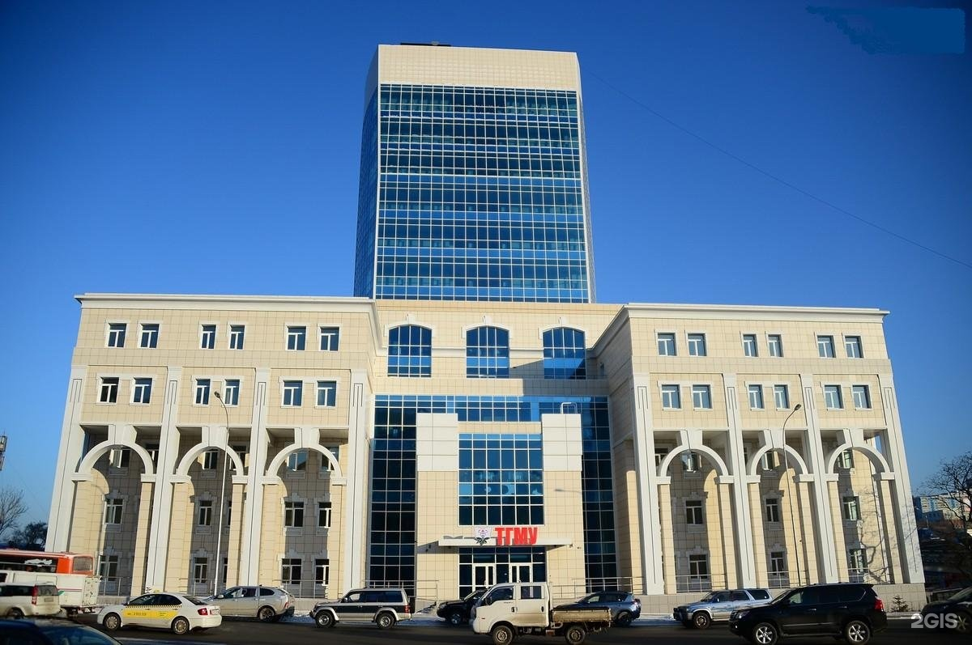
После окончания школы она улетела в город Владивосток и поступила в медицинский университет ТГМУ. Сейчас она учится на 5-м курсе военной кафедры медицинского университета на врача.

Slide 4
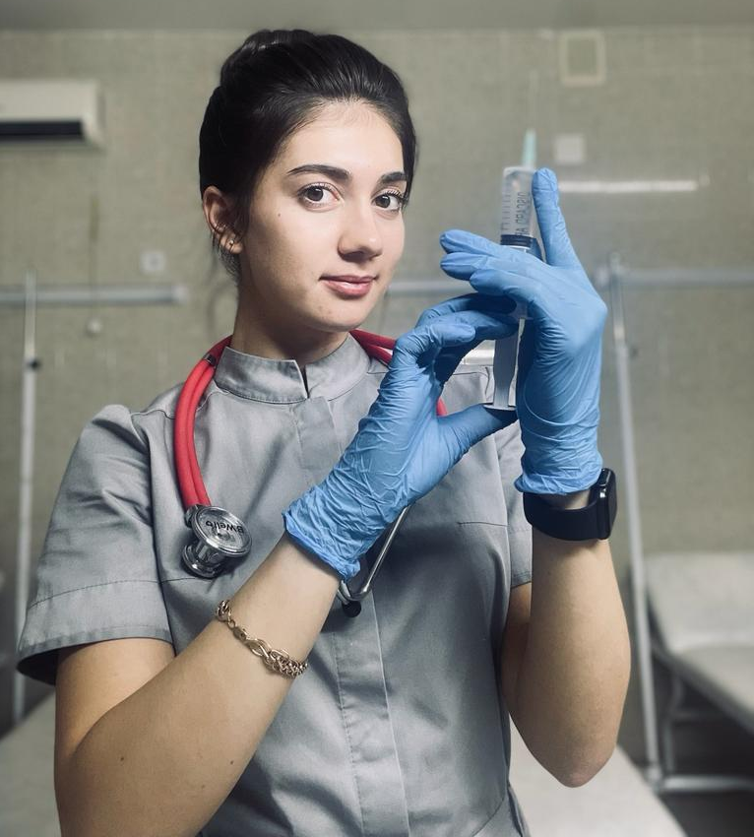
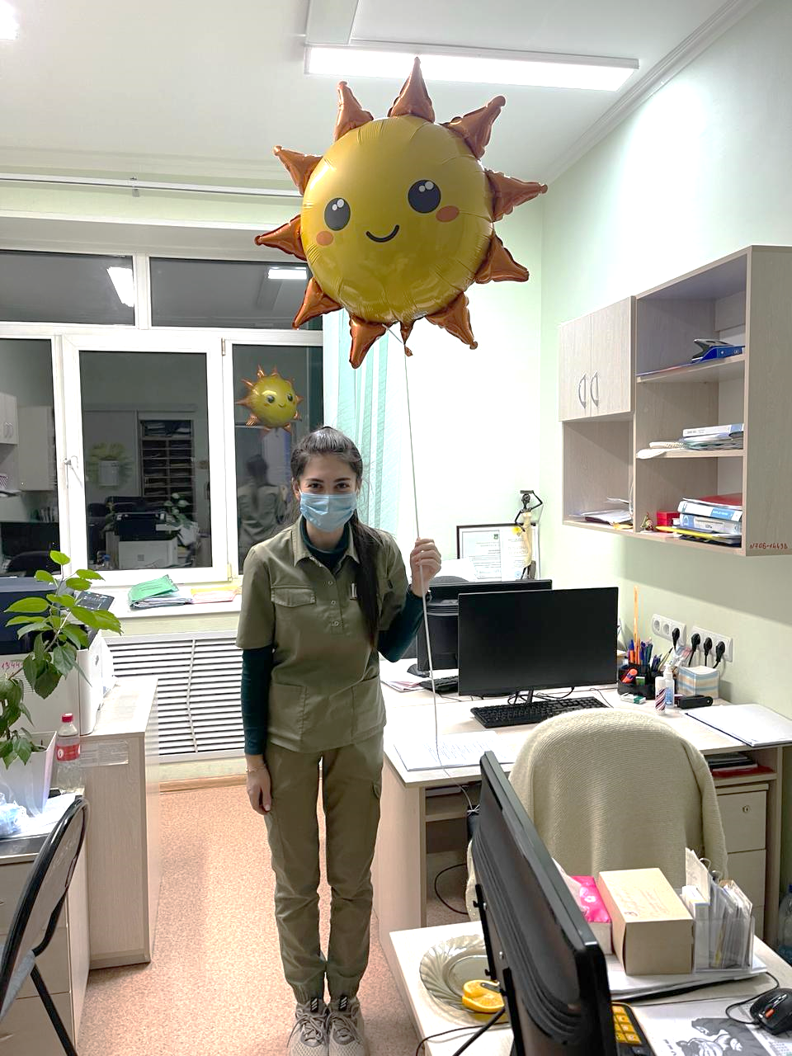
В городе Владивосток она работает медсестрой в больнице «Рыбаков» отделении эндокринологии. Ее работа заключается в том, что она делает уколы, ставит капельницы, берет кровь, измеряет давление, температуру и сахар в крови. Моя сестра очень гордиться тем, что может помогать людям. Очень скоро она получит диплом врача и еще больше будет приносить пользу обществу, лечить и спасать людей!

Slide 5
СПАСИБО ЗА ВНИМАНИЕ!

